Slide 1

Vnútorné a vonkajšie uhly trojuholníka
Učivo 6.ročníka

Slide 2

Obsah:
1. Vnútorné uhly trojuholníka – pojem
2. Pokus
3. Súčet vnútorných uhlov – poučka
4. Príklad 1
5. Opakovanie vrcholových uhlov
6. Opakovanie susedných uhlov
7. Vonkajšie uhly trojuholníka – pojem
8. Vety o súčte vonkajšieho a vnútorného uhla trojuholníka
9. Príklad 2

Slide 3

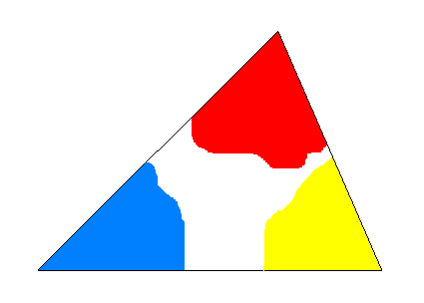
Vnútorné uhly trojuholníka
C
α =
CAB
γ
β =
ABC
γ =
ACB
α
β
A
B

Slide 4

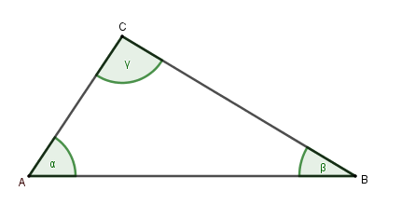
Súčet veľkostí všetkých vnútorných uhlov každého trojuholníka sa rovná 180º.
α + β + γ = 180^{ο}

Slide 5
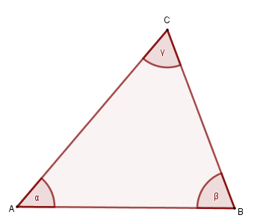

ROZDELENIE TROJUHOLNÍKOV PODĽA UHLOV
OSTROUHLÝ TROJUHOLNÍK
- všetky vnútorné uhly v trojuholníku sú ostré
$$α, β, γ−ostré uhly$$

Slide 6
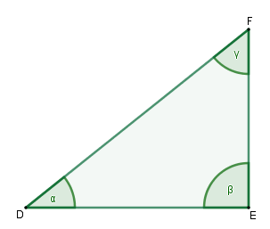


ROZDELENIE TROJUHOLNÍKOV PODĽA UHLOV
PRAVOUHLÝ TROJUHOLNÍK
- jeden vnútorný uhol v trojuholníku je pravý, ostatné dva sú ostré
$$β −pravý uhol$$
$$α, γ−ostré uhly$$

Slide 7
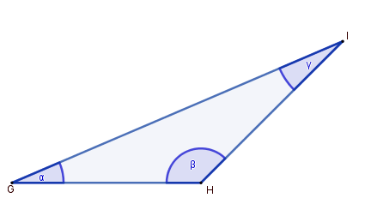


ROZDELENIE TROJUHOLNÍKOV PODĽA UHLOV
TUPOUHLÝ TROJUHOLNÍK
- jeden vnútorný uhol v trojuholníku je tupý, ostatné dva sú ostré
$$β−tupý uhol$$
$$α, γ−ostré uhly$$

Slide 8
Príklad 1
Veľkosti dvoch vnútorných uhlov trojuholníka ABC sú 102º
a 63º.Aká je veľkosť tretieho uhla tohto trojuholníka? Aký je to typ trojuholníka?
Riešenie
C
ABC
γ
α = 102º
63º
B
β =63º
102º
γ
A
α + β + γ =180^{ο}
102º+63º+γ=180º
165º+γ=180º
γ=180º-165º
γ=15º
Tretí vnútorný uhol trojuholníka ABC má veľkosť 15º. Je to tupouhlý trojuholník.

Slide 9
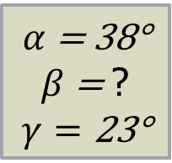
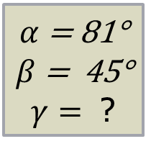
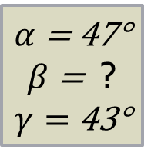
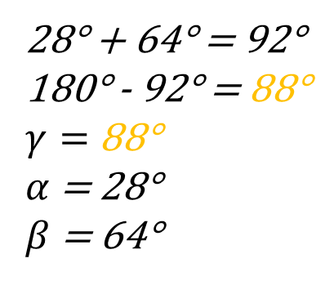
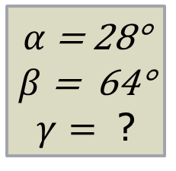
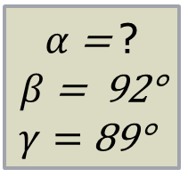
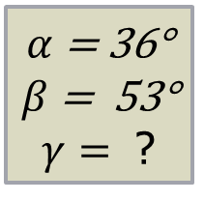
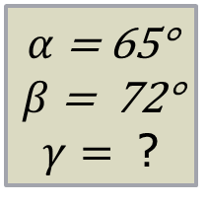
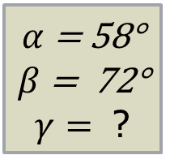
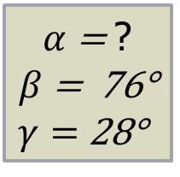
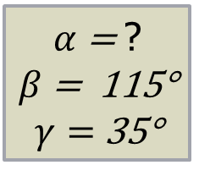
Príklad 2: Dopočítaj uhol v trojuholníku a zisti o aký typ trojuholníka podľa veľkosti vnútorných uhlov ide.
$α$ = 28°
$β$ = 64°
$γ=$ ?
$α$ = 65°
$β$ = 72°
$γ=$ ?
$α$ = ?
$β$ = 92°
$γ=$89°
$α$ = 47°
$β$ = ?
$γ=$43°
28° + 64° = 92°
180° - 92° = 88°
$γ=$ 88°
$α$ = 28°
$β$ = 64°
$α$ = 38°
$β$ = ?
$$γ=\text{23}\text{°}$$
$α$ = ?
$β$ = 115°
$γ=$35°
$α$ = 58°
$β$ = 72°
$γ=$ ?
OSTROUHLÝ Δ
$α$ = 81°
$β$ = 45°
$γ=$ ?
$α$ = ?
$β$ = 76°
$γ=$28°
$α$ = 36°
$β$ = 53°
$γ=$ ?
180°

Slide 10
Použitá literatúra: Matematika
pre 6.ročník základných škôl,2.časť
Autor: Mgr. Iveta Prextová
Škola: ZŠ s MŠ Chminianska Nová Ves
Rok 2011

